Slide 1
VR 현장실습 내용정리
202034011 원소은

Slide 2
VR 환경 구동하는 법

Slide 3
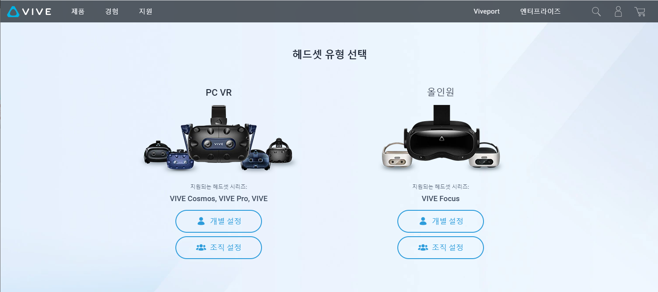

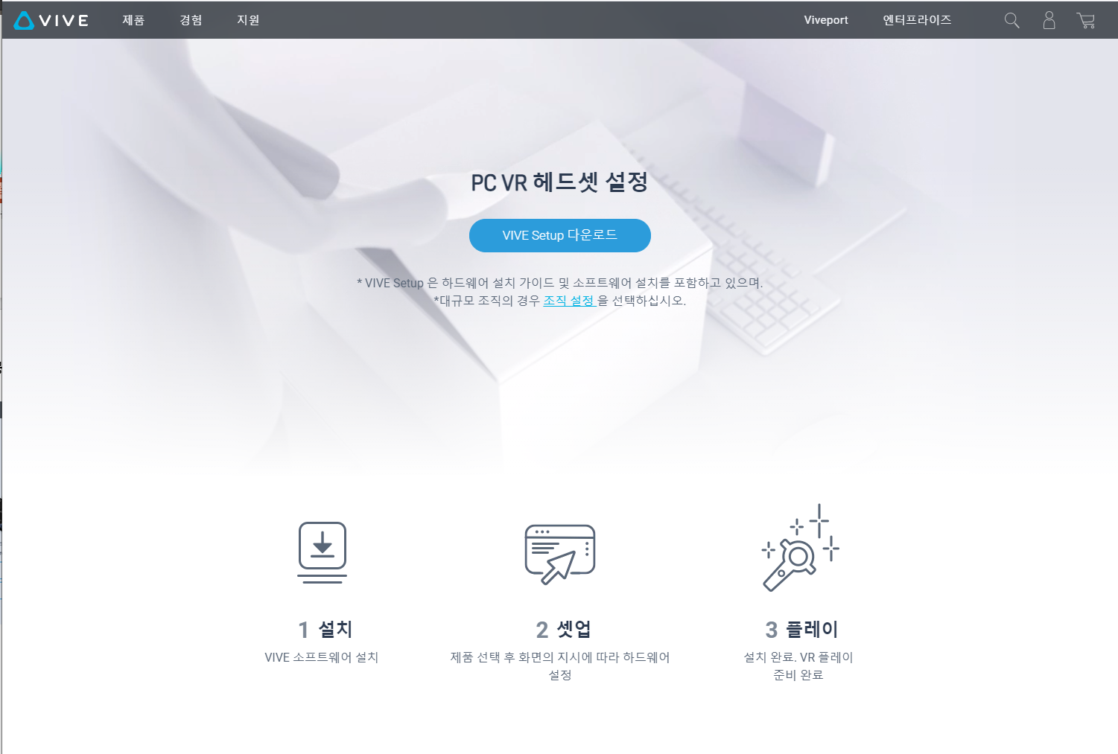
1. VIVE 공식 홈페이지에서 헤드셋 유형 선택.
2. 해당 유형의 개별 설정 누른 후, VIVE Setup 다운로드.

Slide 4
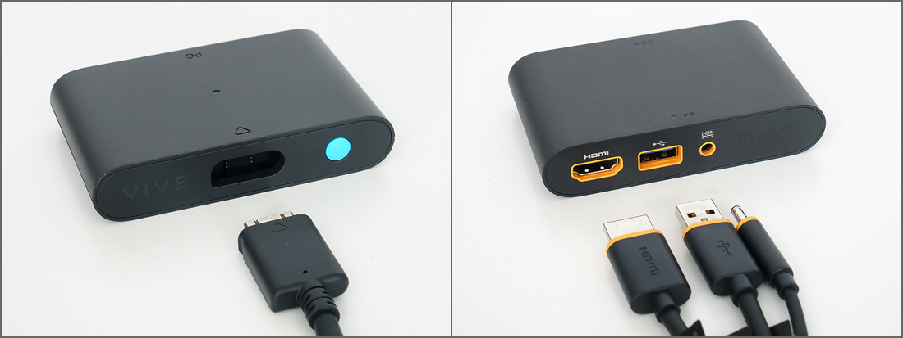
3. VIVE 링크박스 연결. (USB 3.0 케이블, 전원 케이블, DisplayPort 케이블)
4. VIVE 링크박스에 헤드셋 연결 후, 전원 on

Slide 5
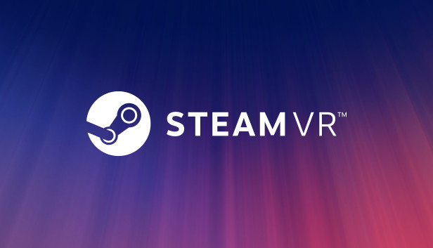
5. steam에서 SteamVR 다운로드 후 실행
6. VR 컨트롤러 페어링 확인.

Slide 6
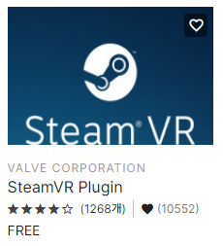
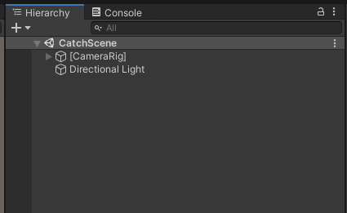

7. 유니티 AssetStore에서 SteamVR Plugin 추가 후 Import.
8. MainCamera 삭제 후 SteamVR Plugin의
CameraRig Prefab을 Hierarchy창에 올려줌.
CameraRig Prefab : 하위객체로 좌우 Controller와 카메라 오브젝트가 있다.

Slide 7
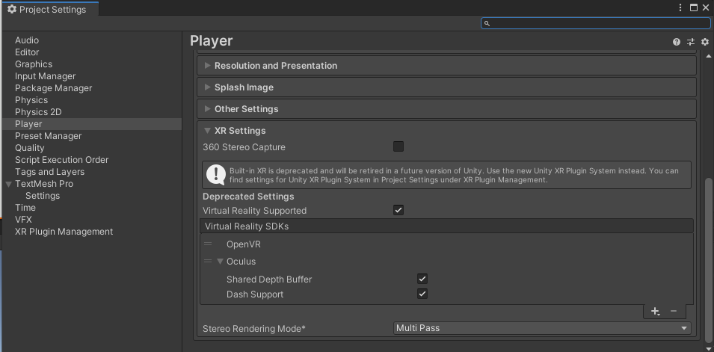
9. Project Setting – Player – XR Setting 에서 Virtual Reality Supported 체크, Stereo Rendering Mode는 Multi Pass로 변경
Virtural Reality Supported : 가상현실 지원
Stereo Rendering Mode – Multi Pass : 장면을 두 개의 서로 다른 이미지로 렌더링하며, 이 이미지는 각 눈에 대해 별도로 표시된다
Virtural Reality SDKs : 가상현실 개발 키드(vive, oculus)

Slide 8
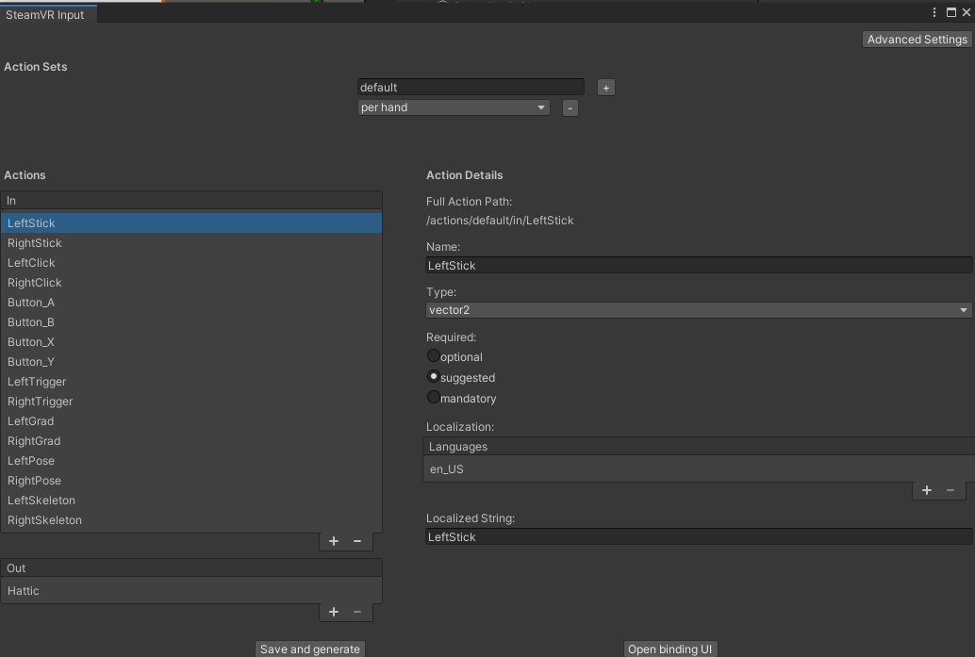
10. Window - SteamVR Input 에서 default 이름의 설정으로 하단의 Save and generate 클릭.
{ Input 4가지 Type }
조이스틱(이동) → vector2
버튼(클릭) → boolean
손 움직임 → skeleton
위치 → pose
+1
-1
+1
Controller의 조이스틱 Vector2는 -1~+1 사이값 안에서 이동한다.
-1

Slide 9
VR 개발
『간단 개념』

Slide 10




Inspector창 변수 정리
[Header(string)] : Inspector 창 내의 제목을 표시
[Tooltip(string)] : 마우스를 가져다 댔을 때 나타나는 변수 설명
[Range(float , float)] : 해당 범위 내의 수치를 슬라이더 바로 나타냄
[Space(int)] : 변수 간의 여백 주기
[SerializeField] : private 변수를 Inspector창에 표시
using Valve.VR; : 네임스페이스 작성
- Controller 변수를 사용하기 위해 사용선언 해줘야 한다.
VR 개발 전!!

Slide 11
VR 개발
『큐브 컨트롤러에 붙이기』

Slide 12
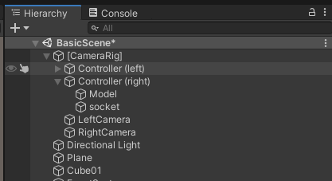
VR개발 – 『큐브를 컨트롤러에 붙이기』 개념정리
cube 오브젝트 추가 , Controller 안에 빈 오브젝트로 socket 오브젝트 추가.
- socket 위치조정 해야함.

Slide 13
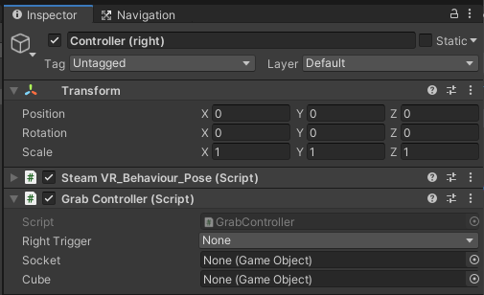
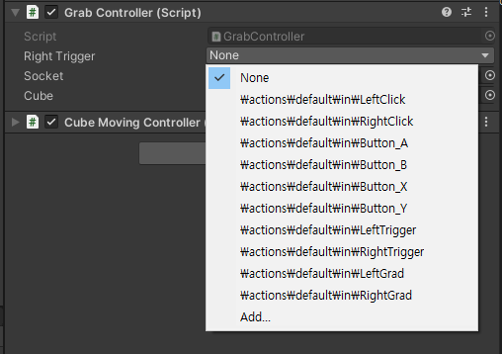
VR개발 – 『큐브를 컨트롤러에 붙이기』 개념정리
2. Controller오브젝트 안에 GrabController Script 추가.
3. Script VR Input 액션 설정.

Slide 14
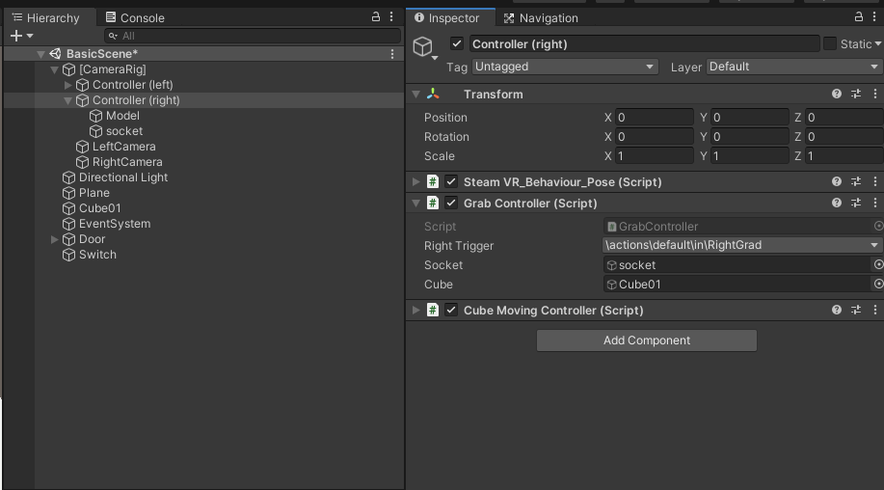
VR개발 – 『큐브를 컨트롤러에 붙이기』 개념정리
4. socket, Cube 오브젝트를 Script 안에 대입.

Slide 15
VR개발 – 『큐브를 컨트롤러에 붙이기』 개념정리
SteamVR_Action_Boolean : 컨트롤러 액션 입력을 true, false으로 받을 때 사용.
- ex)
SteamVR_Input_Sources : 컨트롤러 선택 (왼쪽, 오른쪽, 양쪽)
cf. SteamVR_Input_Source.Any : 양쪽 손
cf. SteamVR_Input_Source.LeftHand : 왼쪽 손
cf. SteamVR_Input_Source.RightHand : 오른쪽 손
- ex)

Slide 16
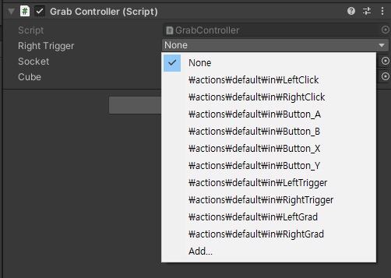
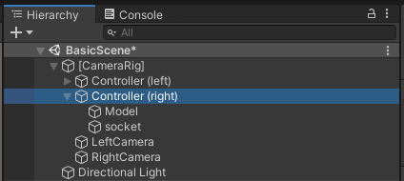
VR개발 – 『큐브를 컨트롤러에 붙이기』 개념정리 - 코드설명
public SteamVR_Action_Boolean rightTrigger; // 컨트롤러 Input 액션
public GameObject socket; // 컨트롤러 자식객체
public GameObject cube; // 큐브 오브젝트
bool pull = false; // bool 값

Slide 17
VR개발 – 『큐브를 컨트롤러에 붙이기』 개념정리 - 코드설명
if(rightTrigger.GetStateDown(SteamVR_Input_Sources.RightHand))
{
Debug.Log(“눌렀다”);
pull = true;
}
GetStateDown : 눌렀을 때
GetState : 누르고 있을 때
GetStateUp : 뗐을 때
// 오른쪽 컨트롤러의 Inspector 창에서 설정한 Input 액션 입력을 눌렀을 때,
로그 찍히며 bool 값(pull)이 true로 바뀐다.

Slide 18
VR개발 – 『큐브를 컨트롤러에 붙이기』 개념정리 - 코드설명
if (pull)
{
cube.transform.position = socket.gameObject.transform.position;
cube.transform.rotation = socket.gameObject.transform.rotation;
}
// pull이 true일 때, cube의 위치값와 회전값은 socket과 같다.
position과 localPosition의 차이
- position : 오브젝트의 위치를 항상 월드의 원점을 기준으로 선언한다.
- localPosition : 부모의 위치 기준으로 원점이 설정된다.
: 부모가 존재하지 않으면 월드의 원점이 기준이 된다.

Slide 19
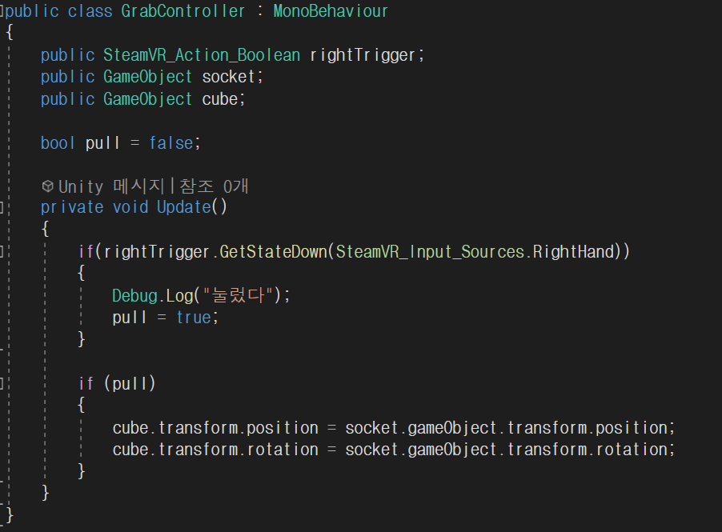
VR개발 – 『큐브를 컨트롤러에 붙이기』 개념정리 - 코드설명

Slide 20
VR 개발
『큐브 이동하기』

Slide 21
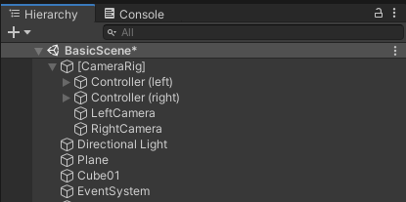
VR개발 – 『큐브를 컨트롤러로 이동하기』 개념정리
1. Cube 오브젝트 추가.

Slide 22
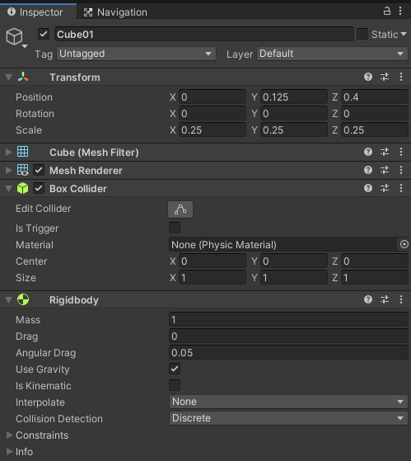
VR개발 – 『큐브를 컨트롤러로 이동하기』 개념정리
2. cube 오브젝트 위치조정 후
Box Collider, Rigidbody 요소 추가.

Slide 23
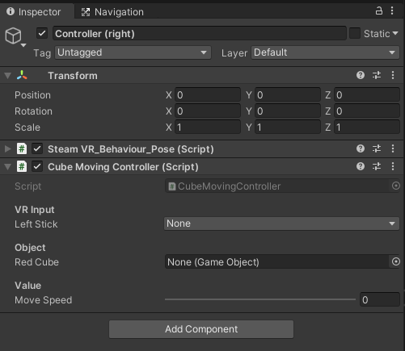
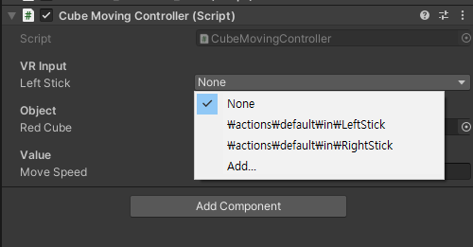
VR개발 – 『큐브를 컨트롤러로 이동하기』 개념정리
4. VR Input 액션 설정.
3. Controller오브젝트 안에 CubeMovingController Script 추가.

Slide 24
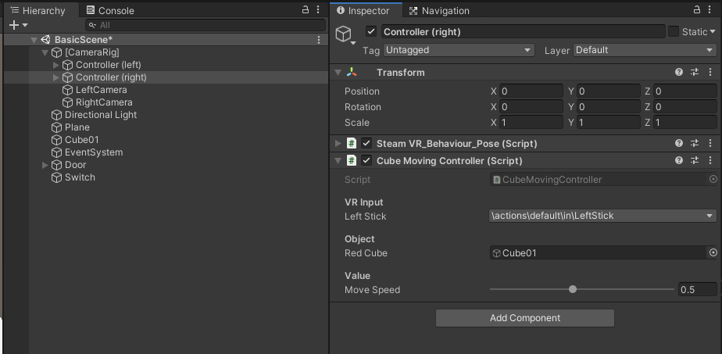
VR개발 – 『큐브를 컨트롤러로 이동하기』 개념정리
5. Cube 오브젝트를 Script 안에 대입.

Slide 25
VR개발 – 『큐브를 컨트롤러로 이동하기』 개념정리 - 코드설명
public SteamVR_Action_Vector2 leftStick; // 컨트롤러 Input 액션
public float moveSpeed; // 큐브 이동속도
public GameObject redCube; // 큐브 오브젝트
private Vector2 lStickIn; // Vector2 값
컨트롤러의 Vector2로 설정한 값들만 표시된다.

Slide 26
VR개발 – 『큐브를 컨트롤러로 이동하기』 개념정리 - 코드설명
lStickIn = leftStick.GetAxis(SteamVR_Input_Sources.LeftHand);
// 왼손의 조이스틱 입력(위치)값을 계속 받아옴 (Update 함수안에 있는 코드)
lStickIn → Vector2
leftStick.GetAxis(SteamVR_Input_Sources.LeftHand) → Vector2
GetAxis : -1.0f부터 1.0f까지의 범위의 값을 반환한다. 부드러운 이동이 필요한 경우에 사용된다.

Slide 27
VR개발 – 『큐브를 컨트롤러로 이동하기』 개념정리 - 코드설명
스틱의 기울기에 따라 속도 변화 일어남.
if(lStickIn.x < 0) // Left
{
redCube.transform.Translate(Vector3.left * moveSpeed * lStick.x * -1 * Time.deltaTime;
}
if(lStickIn.x > 0) // Right
{
redCube.transform.Translate(Vector3.right * moveSpeed * lStick.x * Time.deltaTime;
}
if(lStickIn.y > 0) // Up
{
redCube.transform.Translate(Vector3.forward * moveSpeed * lStick.y * Time.deltaTime;
}
if(lStickIn.y < 0) // Down
{
redCube.transform.Translate(Vector3.back * moveSpeed * lStick.y * -1 * Time.deltaTime;
}

Slide 28
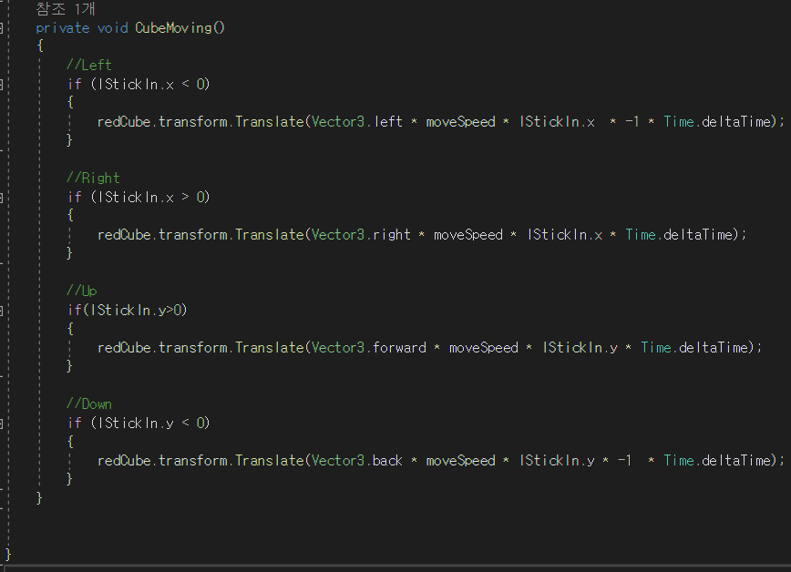
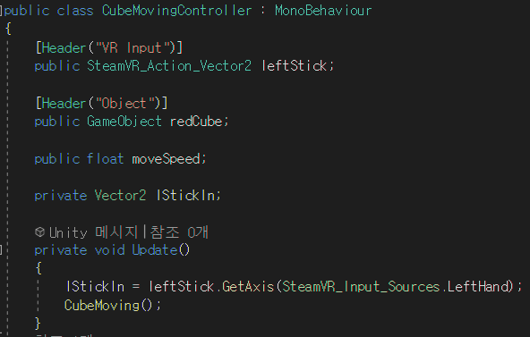
VR개발 – 『큐브를 컨트롤러로 이동하기』 개념정리 - 코드설명

Slide 29
VR 개발
『큐브 점프하기』

Slide 30
VR개발 – 『큐브를 컨트롤러로 점프하기』 개념정리
1. Cube 오브젝트 추가.

Slide 31
VR개발 – 『큐브를 컨트롤러로 점프하기』 개념정리
2. cube 오브젝트에 Box Collider , Rigidbody 요소 추가.
- Box Collider : Is Trigger 체크 해제
- Rigidbody : use Gravity 체크

Slide 32
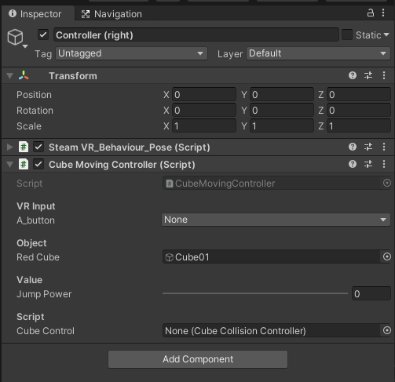
VR개발 – 『큐브를 컨트롤러로 점프하기』 개념정리
3. Controller오브젝트 안에 CubeMovingController Script 추가.

Slide 33
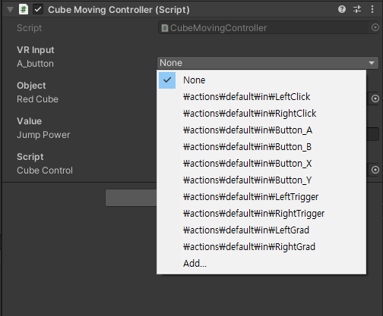
VR개발 – 『큐브를 컨트롤러로 점프하기』 개념정리
4. VR Input 액션 설정.

Slide 34
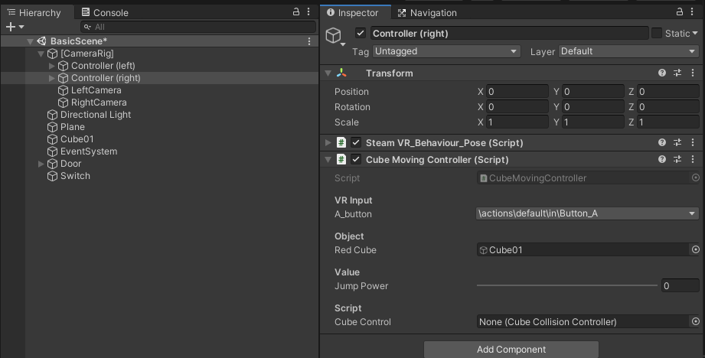
VR개발 – 『큐브를 컨트롤러로 점프하기』 개념정리
5. Cube 오브젝트를 Script 안에 대입.

Slide 35
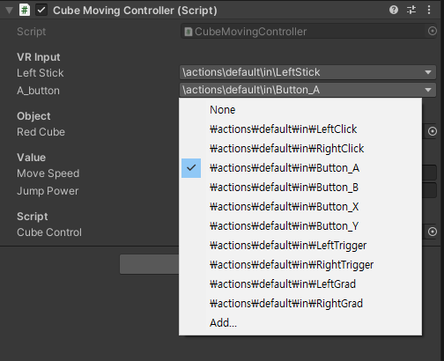
VR개발 – 『큐브를 컨트롤러로 점프하기』 개념정리 - 코드설명
public SteamVR_Action_Boolean A_button; // 컨트롤러 A 버튼
public GameObject redCube; // 큐브 오브젝트
public float jumpPower; // 큐브 점프파워
Rigidbody rb; // rigidbody 요소
rb = redCube.GetComponent<Rigidbody>();
// rb는 redCube의 Rigidbody 요소이다.

Slide 36
VR개발 – 『큐브를 컨트롤러로 점프하기』 개념정리 - 코드설명
if(A_button.GetStateDown(SteamVR_Input_Sources.RightHand))
{
rb.AddForce(Vector3.up * jumpPower, ForceMode.Impulse);
}
// A버튼을 눌렀을 때, jumpPower만큼 큐브가 힘을 받아 점프한다.
AddForce : 같은 힘을 연속해서 가하면 점점 가속화된다.
ForceMode : 1. 순간적인 힘 / 2. 연속적인 힘
1-1. 무게를 적용하면 ForceMode.Impulse
1-2. 무게를 무시하면 ForceMode.velocityChange
2-1. 무게를 적용하면 ForceMode.Force
2-2. 무게를 무시하면 ForceMode.Acceleration

Slide 37
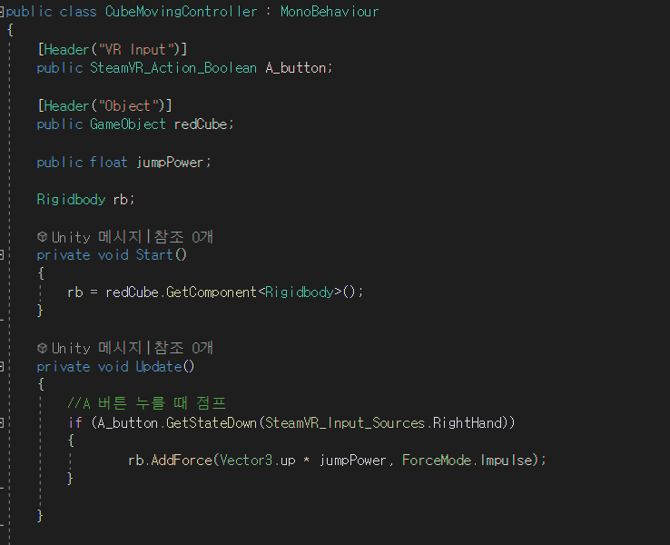
VR개발 – 『큐브를 컨트롤러로 점프하기』 개념정리 - 코드설명

Slide 38
VR 개발
『큐브 이동 응용』
큐브와 Switch가 부딪치면 문 열리는 애니메이션 출력

Slide 39
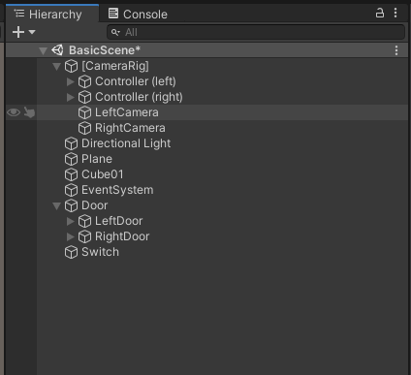
VR개발 – 『큐브를 컨트롤러로 이동하기』 (응용) 개념정리
1. Cube로 cube, 문 오브젝트, Switch 오브젝트 제작.

Slide 40
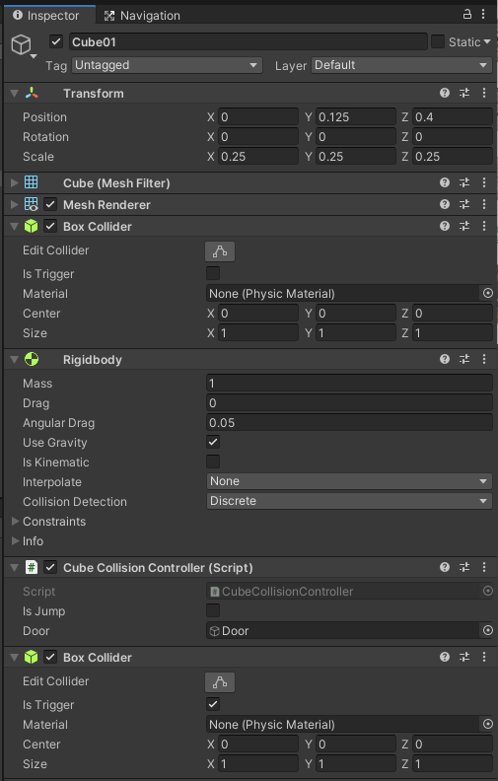
VR개발 – 『큐브를 컨트롤러로 이동하기』 (응용) 개념정리
2. 좌표 수정 후, cube 오브젝트에 Box Collider 2개, Rigidbody 요소 추가.
- Box Collider 1개 : Is Trigger 체크
- Box Collider 1개 : Is Trigger 체크 해제
- Rigidbody : Use Gravity 체크

Slide 41
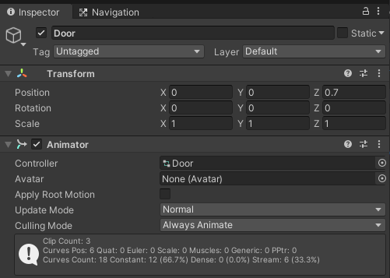
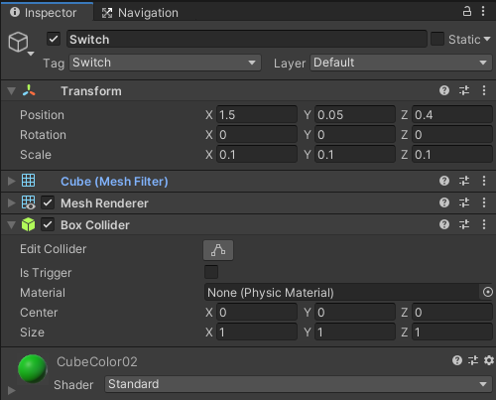
VR개발 – 『큐브를 컨트롤러로 이동하기』 (응용) 개념정리
4. 좌표 수정 후, Switch 오브젝트에 BoxCollider 요소 추가.
3. 좌표 수정 후, Door 오브젝트에 Animator 요소 추가.

Slide 42
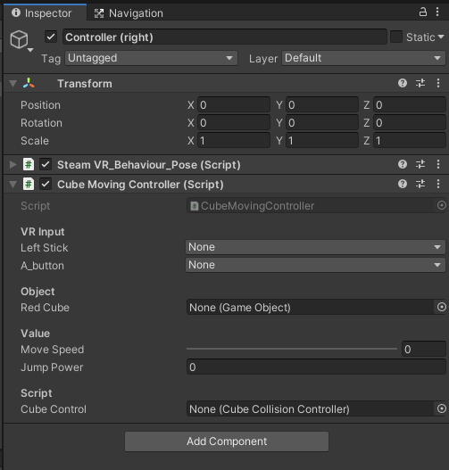
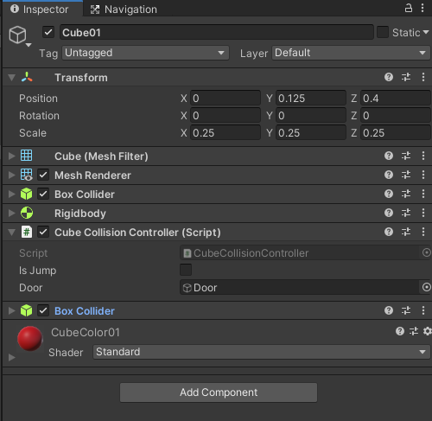
VR개발 – 『큐브를 컨트롤러로 이동하기』 (응용) 개념정리
5. Controller 오브젝트에
CubeMoving Controller 스크립트 추가.
6. Cube 오브젝트에
Cube Collision Controller 스크립트 추가.

Slide 43
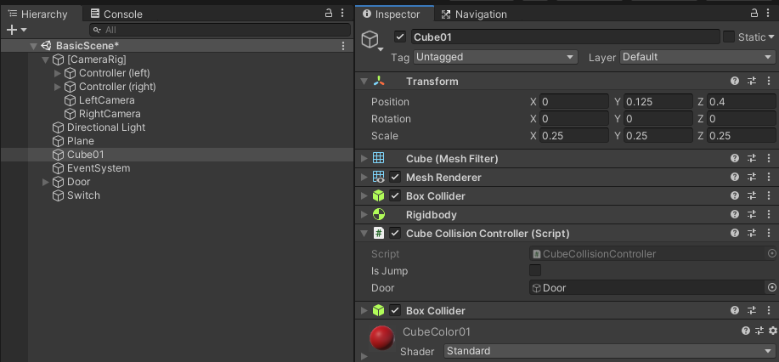
VR개발 – 『큐브를 컨트롤러로 이동하기』 (응용) 개념정리
7. Door 오브젝트를 CubeCollisionController 스크립트에 대입.

Slide 44
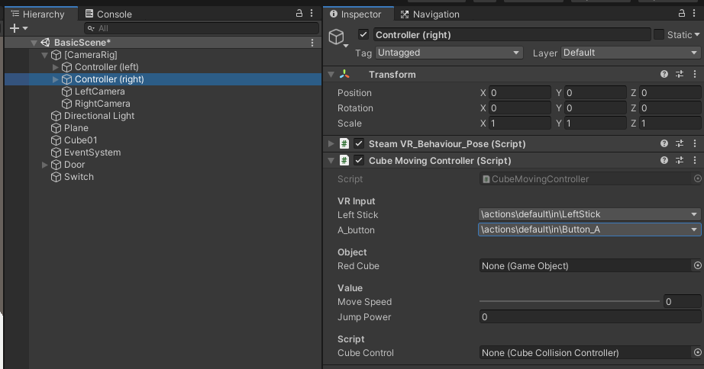
VR개발 – 『큐브를 컨트롤러로 이동하기』 (응용) 개념정리
8. VR Input 액션 설정 및 Cube 오브젝트를 CubeMovingController 스크립트에 대입.

Slide 45
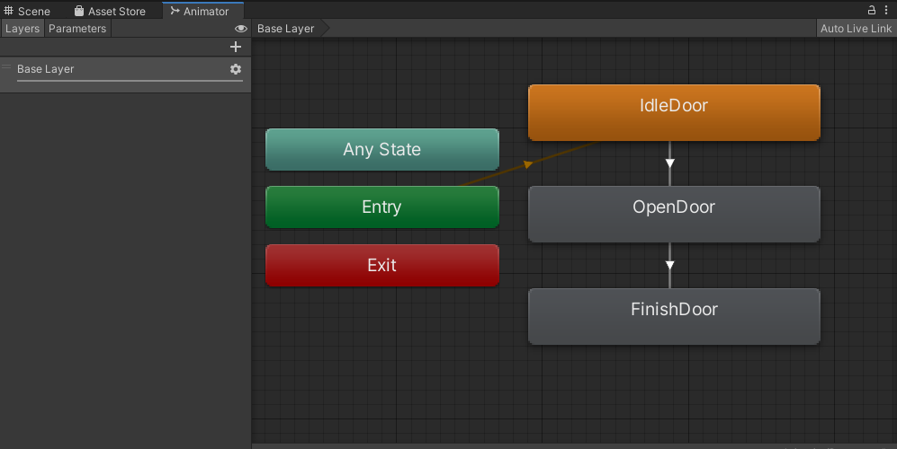
VR개발– 『큐브를 컨트롤러로 이동하기』 (응용) 개념정리
Animation Controller
9. Animation 제작.

Slide 46
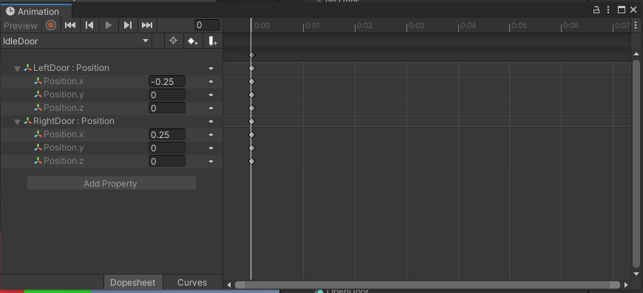
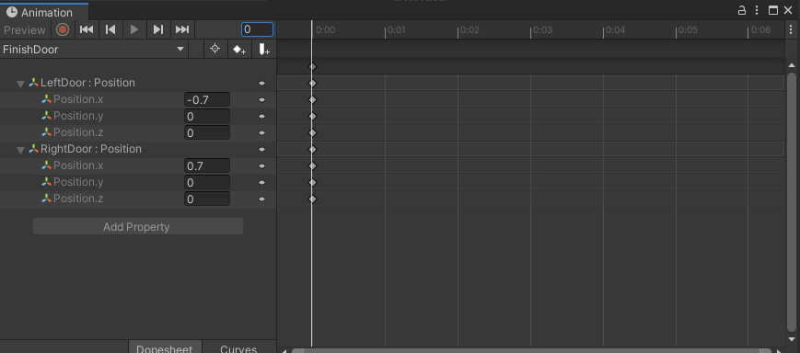
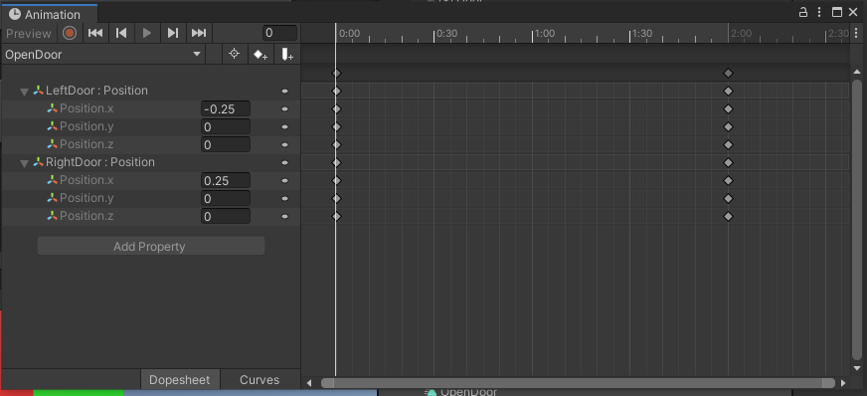
VR개발– 『큐브를 컨트롤러로 이동하기』 (응용) 개념정리
IdleDoor Animation
여닫이 문 애니메이션 제작.
FinishDoor Animation
OpenDoor Animation

Slide 47
VR개발– 『큐브를 컨트롤러로 이동하기』 (응용) 개념정리 - 코드설명
public bool isJump = false; // 점프하고 있는지 판별하기 위한 bool값
Animator ani; // Aniamtion 요소
public GameObject door; // 문(Cube) 오브젝트
ani = door.GetComponent<Animator>();
// ani는 door 오브젝트의 Animator 요소이다.

Slide 48
VR개발– 『큐브를 컨트롤러로 이동하기』 (응용) 개념정리 - 코드설명
private void OnTriggerEnter(Collider other)
{
if(other.CompareTag(“Switch”))
{
ani.SetTrigger(“Door_Open”);
}
if(other.CompareTag(“Ground”))
{
isJump = true;
}
}
// 큐브가 Switch Tag가 붙어있는 오브젝트와 충돌했을 경우, Door_Open 애니메이션 실행
// 큐브가 Ground Tag가 붙어있는 오브젝트와 충돌했을 경우, isJump 값을 true로 변경

Slide 49
VR개발– 『큐브를 컨트롤러로 이동하기』 (응용) 개념정리 - 코드설명
큐브 점프 Script 수정
public CubeCollisionController cubeControl; // 충돌스크립트 변수 추가
if(A_button.GetStateDown(SteamVR_Input_Sources.RightHand))
{
if (cubeControl.isJump)
{
rb.AddForce(Vector3.up * jumpPower, ForceMode.Impulse);
cubeControl.isJump = false;
}
}
// 땅에 큐브가 닿았을 때만 점프할 수 있게 bool값으로 제어함.

Slide 50
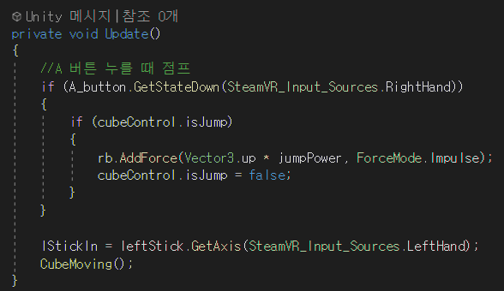
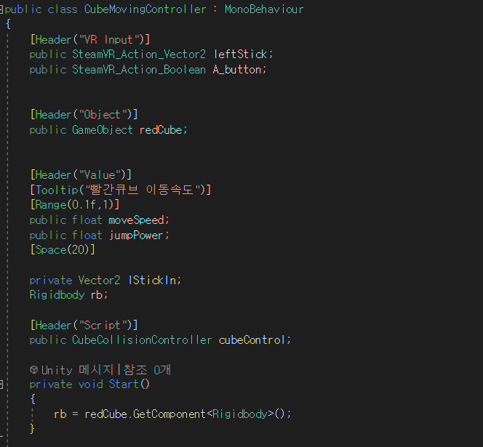
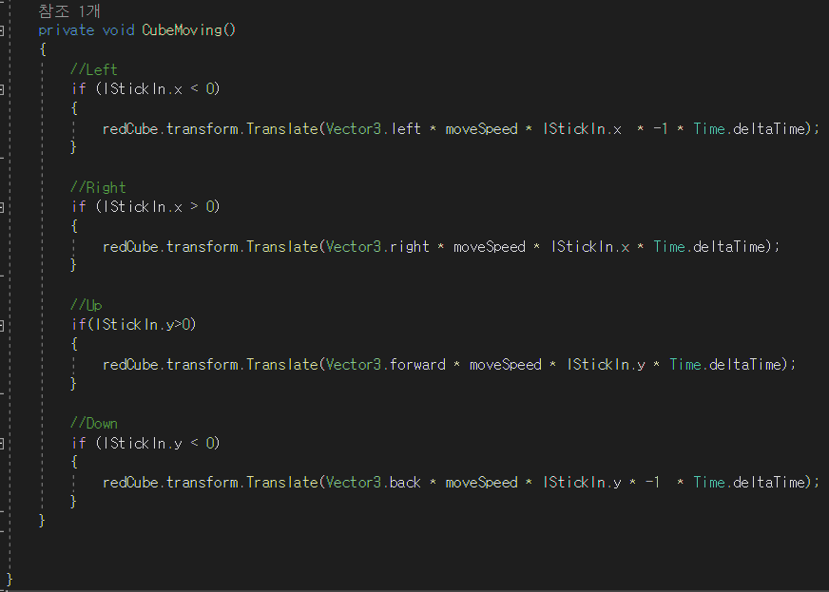
VR개발– 『큐브를 컨트롤러로 이동하기』 (응용) 개념정리 - 코드설명
CubeMove Script
CubeMove Script
CubeMove Script

Slide 51
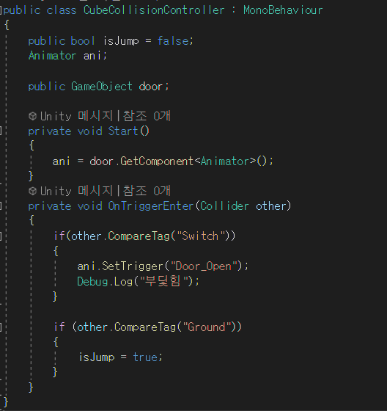
VR개발– 『큐브를 컨트롤러로 이동하기』 (응용) 개념정리 - 코드설명
CubeCollision Script

Slide 52
VR 개발
『 Radial Panel 제작 』

Slide 53
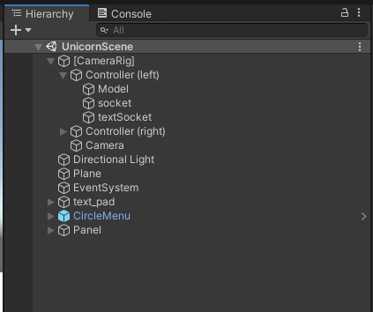
VR개발– 『Radial Panel 제작』 개념정리
1. Controller(left)에 빈 오브젝트로 socket, textSocket, 숫자 Text 생성.
Radial panel 위치조정
숫자 Text 미리보기 위치조정

Slide 54
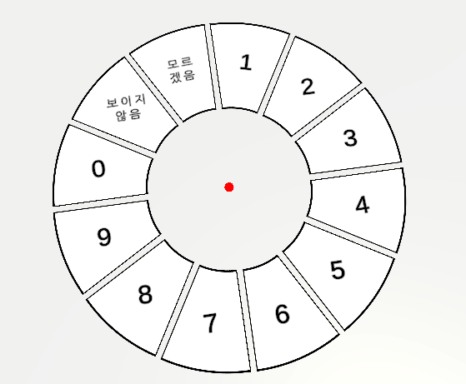
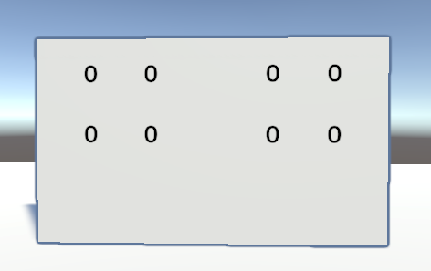
VR개발– 『Radial Panel 제작』 개념정리
2. Radial Panel Prefab 올리고, cube와 Text 8개를 통해 숫자Panel 제작.

Slide 55
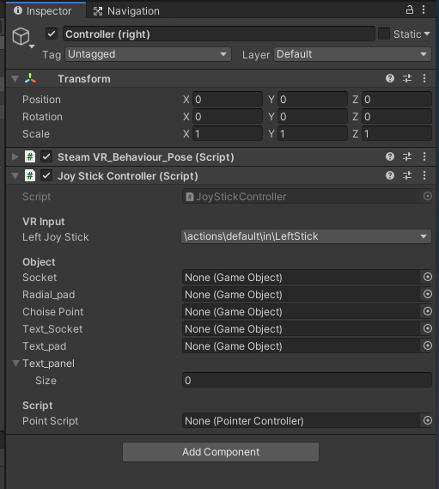
VR개발– 『Radial Panel 제작』 개념정리
3. Controller(right)에 JoyStickController script 추가.

Slide 56
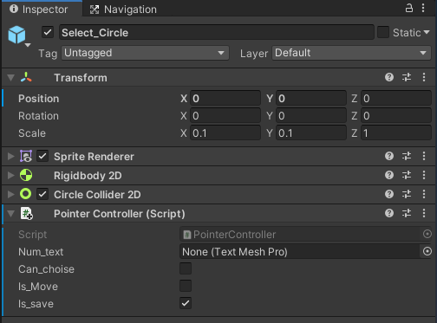
VR개발– 『Radial Panel 제작』 개념정리
4. CircleMenu Prefab의 하위객체인
Select_Circle 오브젝트에 PointerController script 추가.

Slide 57
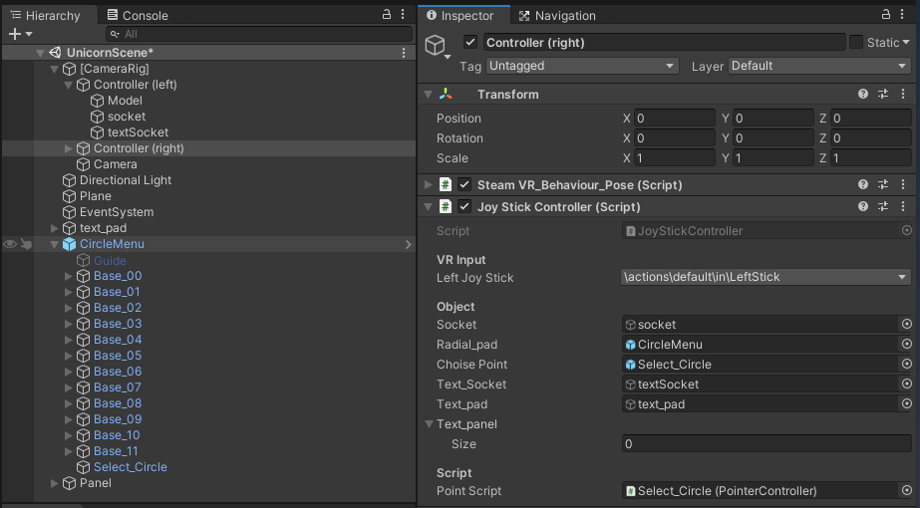
VR개발– 『Radial Panel 제작』 개념정리
5. JoyStickController 스크립트의 변수에 해당되는 오브젝트 대입.

Slide 58
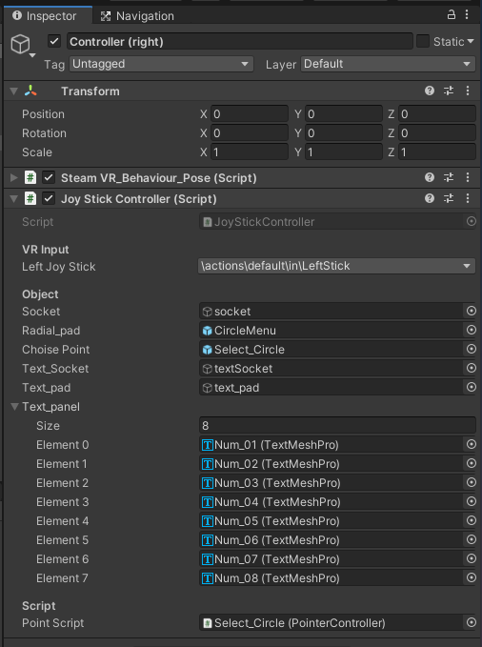

VR개발– 『Radial Panel 제작』 개념정리
6. JoyStickController의 변수에 해당되는 오브젝트 대입.

Slide 59

VR개발– 『Radial Panel 제작』 개념정리
7. PointerController의 변수에 해당되는 오브젝트 대입.

Slide 60

VR개발– 『Radial Panel 제작』 개념정리 - 코드설명
public SteamVR_Action_Vector2 leftJoyStick; // 왼쪽 컨트롤러 조이스틱
public GameObject socket; // 컨트롤러 자식객체
public GameObject radial_pad; // Radial Pannel 오브젝트
public GameObject choisePoint; // 포인터 오브젝트
public GameObject text_Socket; // text Socket 오브젝트
JoyStickController.cs

Slide 61


VR개발– 『Radial Panel 제작』 개념정리 - 코드설명
public GameObject text_pad; // text 오브젝트
public TextMeshPro[] text_panel; // text 배열
public PointerController pointScript; // pointScript 스크립트
int num_Count; // 숫자 저장 카운트 하기 위한 int형 변수
bool is_next; // 숫자를 저장했는지 하지않았는지를 판단하기 위한 bool값
private Vector2 movelStick; // 조이스틱의 Vector2값(위치값)

Slide 62
VR개발– 『Radial Panel 제작』 개념정리 - 코드설명
moveIStick = leftJoyStick.GetAxis(SteamVR_Input_Sources.LeftHand);
// 왼쪽 조이스틱 위치값(Vector2)을 계속 받아옴.
radial_pad.transform.position = socket.gameObject.transform.position;
radial_pad,transform.rotation = socket.gameObject.transform.rotation;
text_pad.transform.position = text_socket.gameObject.transform.position;
text_pad,transform.rotation = text_socket.gameObject.transform.rotation;
// text_pad, radial_pad을 컨트롤러 위치와 연결시키기 위함.
(UI 배치 중요!)
if (movelStick.x != 0 || movelStick.y != 0)
{
pointScript.is_Move = true;
}
// 사용자가 조이스틱을 움직이고 있는지는 판단함.

Slide 63
VR개발– 『Radial Panel 제작』 개념정리 - 코드설명
public void PointMove()
{
choisePoint.transform.localPosition = movelStick * 1.4f;
}
// 포인터의 움직임을 조정하기 위한 코드
// 포인터의 위치는 위치에 대한 제한을 두기 위해 조이스틱 위치에 1.4f만큼 곱함.
포인터 : 파란색 선까지 이동할 수 있게 1.4f를 곱해 줌. (1.4f는 포인터가 파란색 선에 도달했을 때의 값)
Radial Panel

Slide 64

VR개발– 『Radial Panel 제작』 개념정리 - 코드설명
if (movelStick.x == 0 && movelStick.y == 0 && pointScript.can_chois == false
&& pointScript.is_Move && pointScript.is_save)
{
if (num_Count > 7)
{
num_Count = 0;
}
text_panl[num_Count].text = pointScript.num_text.text;
choisPoint.transform.position = radial_pad.transform.localPosition;
pointScript.can_choise = false;
is_next = true;
pointScript.is_save = false;
}
// 숫자를 저장할 수 있을 때
// 숫자 8개까지 저장할 수 있게 함.
// Text 숫자 넣기.
// 포인터 위치 초기화.

Slide 65
VR개발– 『Radial Panel 제작』 개념정리 - 코드설명
if (is_next)
{
num_Count +=1;
is_next = false;
}
// 숫자 하나를 저장한 후 다음 순서의 숫자 칸에 저장하기 위해 num_Count에 1을 더해 줌.

Slide 66


VR개발– 『Radial Panel 제작』 개념정리 - 코드설명
JoyStickController.cs

Slide 67

VR개발– 『Radial Panel 제작』 개념정리 - 코드설명
JoyStickController.cs

Slide 68

VR개발– 『Radial Panel 제작』 개념정리 - 코드설명
public TextMeshPro num_text; // 숫자 미리보기 Text
public bool can_choise = false; // 숫자 선택할 수 있는지를 판별하는 bool값
public bool is_Move = false; // 사용자가 조이스틱을 움직이고 있는지를 판별하는 bool값
public bool is_save = true; // 저장했는지를 판별하는 bool값
PointerController.cs

Slide 69

VR개발– 『Radial Panel 제작』 개념정리 - 코드설명
private void OnTriggerEnter2D(Collider2D collision)
{
can_choise = true; // 숫자를 선택할 수 있다는 표시
collision.gameObject.GetComponent<SpriteRenderer>().color = Color.yellow;
}
// 해당 콜라이더랑 부딪힌 Object의 SpriteRenderer 요소의 컬러를 노란색으로 변화시킴.

Slide 70
VR개발– 『Radial Panel 제작』 개념정리 - 코드설명
if (is_Move)
{
is_save = true;
if (collision.gameObject.name == “00”)
{
num_text.text = 1.ToString();
}
ㆍ
ㆍ
ㆍ
}
// 부딪힌 Object의 이름이 “00” 이라면 text 내용을 1로 표기.
collision.gameObject.name == string
- 충돌한 Object의 이름이 제안한 이름(string)과 일치하면 { } 실행.

Slide 71

VR개발– 『Radial Panel 제작』 개념정리 - 코드설명
PointerController.cs

Slide 72


VR개발– 『Radial Panel 제작』 개념정리 - 코드설명
PointerController.cs
PointerController.cs

Slide 73
VR 개발
『 컨트롤러로 물체 잡아 던지기 』

Slide 74

VR개발– 『 컨트롤러로 물체 잡아 던지기 』 개념정리
1. Maps, Desk, Gun 프리팹을 Hierarchy로 올려줌.

Slide 75

VR개발– 『 컨트롤러로 물체 잡아 던지기 』 개념정리
2. 빈오브젝트로 GrabManager, BaseGuideLaser, Socket, GrabMark를 만들어줌.

Slide 76


VR개발– 『 컨트롤러로 물체 잡아 던지기 』 개념정리
3. GuideLaser 안에 Cube를 만들어주며,
레이저모양을 위해 BaseGuideLaser Scale X,Y을 0.005로 수정해줌.
4. GrabMark에 Sprite Renderer를 추가한 후, Sprite를 Knob으로 변경,
Color도 빨간색으로 변경.

Slide 77

VR개발– 『 컨트롤러로 물체 잡아 던지기 』 개념정리
5. GrabManager에 GrabController 스크립트 추가.

Slide 78

VR개발– 『 컨트롤러로 물체 잡아 던지기 』 개념정리
6. GrabController 스크립트 변수에 알맞은 오브젝트 대입.

Slide 79
VR개발– 『 컨트롤러로 물체 잡아 던지기 』 개념정리 - 코드설명
public enum GrabState
{
ready,
inhand
}
// 물체를 손에 잡을 수 있는 상태인지 잡고 있는 상태인지 표시.
public GrabState grabState; // 열거형 (손의 상태)
public SteamVR_Action_Boolean rightGrab; // 컨트롤러의 오른쪽 Grab
public SteamVR_Action_Boolean b_Button; // 컨트롤러의 B 버튼
private SteamVR_Input_Sources rHand; // 컨트롤러 선택 (오른쪽)
public SteamVR_Behaviour_Pose m_Pose; // 컨트롤러 정보
private RaycastHit hit; // 광선에 맞은 물체
private RaycastHit hit2; // 광선에 맞은 물체

Slide 80
VR개발– 『 컨트롤러로 물체 잡아 던지기 』 개념정리 - 코드설명
public GameObject grabMark; // garbMake 오브젝트
public GameObject guideLaser; // guideLaser 오브젝트
public LayerMask layerMask; // 오브젝트의 레이어
public GameObject socket; // 잡힐 물건의 기본위치
private GameObject targetObject; //잡혀질 물건이 될 오브젝트
private Rigidbody targetRigidbody; // 잡혀질 물건 오브젝트의 rigidbody
public GameObject handModel; // handModel 오브젝트(Controller model)
private MeshRenderer guideLaserMat; //guideLaser의 matarial
public float maxDistance; // 광선의 길이
float adjustment_Distance; // 광선의 길이

Slide 81



VR개발– 『 컨트롤러로 물체 잡아 던지기 』 개념정리 - 코드설명
열거형 : enum
- 쓰는 이유 : 종류를 구별하기 위해 사용
- 장점 : 1. 코드가 단순해지며 가독성이 좋다
2. 상수이므로 if문, switch문에서 사용할 수 있다.
- 사용법 : enum State{ Idle, Walk, Attack, Dead }
State state = State.Idle; // 열거 타입의 변수 선언
<변수 선언>
<변수 할당>
<열거형 선언>

Slide 82
VR개발– 『 컨트롤러로 물체 잡아 던지기 』 개념정리 - 코드설명
GetChild
1. 자식 오브젝트를 얻고 싶을 때
2. 비활성화 상태의 오브젝트를 얻고 싶을 때
- 자식의 이름으로 찾고 싶다면?
transform.FindeChild(“이름”);
- 자식의 번호로 찾고 싶다면?
transform.GetChild(번호);
- 자식 순서 번호는 0부터~
활용예시

Slide 83
VR개발– 『 컨트롤러로 물체 잡아 던지기 』 개념정리 - 코드설명
public SteamVR_Behaviour_Pose m_Pose;
// SteamVR에 내장되어 있는 SteamVR_Behaviour_Pose 스크립트를 통해 함수들을 받아 옴.
targetRigidbody.veloctiy = m_Pose.GetVelocity();
// 컨트롤러의 속도 정보를 통해 힘을 줌.
targetRigidbody.angularVelocity = m_Pose.GetAngularVelocity();
// 컨트롤러의 각속도 정보를 통해 각도만큼 힘을 줌.

Slide 84
VR개발– 『 컨트롤러로 물체 잡아 던지기 』 개념정리 - 코드설명
Debug.DrawRay(시작위치, 레이저 방향과 길이, 레이저 색상, 레이저 표시할 시간(초));
Ex.) Debug.DrayRay(transform.position, transform.forward * hit2.Distance, Color.blue, 0);
레이저 시작위치
앞방향으로 부딪힌 오브젝트까지 길이만큼
파란색 레이저
0 : 레이저 계속 표시
Physics.Raycast(시작위치, 방향, 충돌된 물체정보, 레이저 거리, 레이어마스크)
Ex.) Physics.Raycast(transform.position, transform.forward, out hit, maxDistance, layerMask)
오브젝트의 위치
앞방향으로
충돌된 물체정보
maxDistance 변수값 만큼의 거리
지정한 layerMask에 해당하는 물체 구분

Slide 85
VR개발– 『 컨트롤러로 물체 잡아 던지기 』 개념정리 - 코드설명
private void Start()
{
guideLaser.SetActive(false);
grabMark.SetActive(false);
grabState = GrabState.ready;
rHand = SteamVR_Input_Sources.RightHand;
guideLaserMat = guideLaser.transform.GetChild(0).GetComponent<MeshRenderer>();
}
// 변수들의 초기화 값들 설정

Slide 86
VR개발– 『 컨트롤러로 물체 잡아 던지기 』 개념정리 - 코드설명
if (b_Button.GetState(rHand) && grabState == GrabState.ready)
{
guideLaser.SetActive(true);
ObjectGrabTarget();
if (b_Button.GetStateUp(rHand))
{
guideLaser.SetActive(false);
grabMark.SetActive(false);
}
// B버튼을 눌렀을 때 오브젝트를 찾는 광선을 쏘는 함수 실행.

Slide 87
VR개발– 『 컨트롤러로 물체 잡아 던지기 』 개념정리 - 코드설명
if (rightGrab.GetStateUp(rHand) && grabState == GrabState.inhand) // 잡고 있는 물체를 놨을 때
{
if (targetRigidbody != null)
{
targetRigidbody.isKinematic = false; // 물리효과 제한을 해제함.
}
targetRigidbody.velocity = m_Pose.GetVelocity(); // 힘을 줌.
targetRigidbody.angularVelocity = m_Pose.GetAngularVelocity(); // 던지는 각도만큼 힘 줌.
targetObject.transform.parent = null; //잡은 물체의 부모객체를 없애 줌.
handModel.SetActive(true);
targetObject = null;
targetRigidbody = null;
grabState = GrabState.ready;
}
초기화 값들로 변경해줌.

Slide 88
VR개발– 『 컨트롤러로 물체 잡아 던지기 』 개념정리 - 코드설명
Debug.DrawRay(transform.position, transform.forward * maxDistance, Color.blue, 0);
if (Physics.Raycast(transform.position, transform.forward, out hit, maxDistance, layerMask)) // 광선에 닿았을 때
{
grabMark.transform.position = hit.transform.position;
guideLaserMat.material.color = Color.blue;
grabMark.SetActive(true);
if(rightGrab.GetStateDown(rHand))
{
CatchObj(); // ‘물체가 광선에 닿았다’를 인식했을 때 Grab버튼을 누른다면, CatchObj함수를 실행.
}
}
else
{
guideLaserMat.material.color = Color.red;
grabMark.SetActive(false);
}
광선에 닿았을 때 가이드 오브젝트들을 설정해줌.(mark 표시)
광선에 닿지 않았을 때 가이드 오브젝트들을 설정해줌.(mark 표시해제)

Slide 89
VR개발– 『 컨트롤러로 물체 잡아 던지기 』 개념정리 - 코드설명
Debug.DrawRay(transform.position, transform.forward * hit2.distance, Color.red, 0);
if (Physics.Raycast(transform.position, transform.forward, out hit2))
{
adjustment_Distance = hit2.distance;
guideLaser.transform.localScale = new Vector3(0.005f, 0.005f, adjustment_Distance);
}
// 레이저의 길이를 광선에 닿는 물체까지로 설정하며,
레이저의 길이만큼 guideLaser의 길이(Scale)를 조정함.

Slide 90
VR개발– 『 컨트롤러로 물체 잡아 던지기 』 개념정리 - 코드설명
public void CatchObj()
{
grabMark.SetActive(false);
targetObject = hit.transform.gameObject; // 광선과 충돌한 오브젝트를 targetObject에 대입함.
targetObject.transform.SetParent(transform.parent);
// targetObject의 부모객체 → GrabController Script가 있는 오브젝트.
targetObject.transform.position = socket.transform.position; // 물체를 controller 위치에 붙임.
targetObject.transform.rotation = socket.transform.rotation;
if (targetObject.GetComponent<Rigidbody>() != null)
{
targetRigidbody = targetObject.GetComponent<Rigidbody>();
targetRigidbody.isKinematic = true; // targetObject의 rigidbody 물리효과 제한을 둠.
}
handModel.SetActive(false);
guideLaser.SetActive(false);
grabState = GrabState.inhand;
}
물체를 잡았을 때 가이드 오브젝트 설정해줌.

Slide 91


VR개발– 『 컨트롤러로 물체 잡아 던지기 』 개념정리 - 코드설명

Slide 92


VR개발– 『 컨트롤러로 물체 잡아 던지기 』 개념정리 - 코드설명

Slide 93

VR개발– 『 컨트롤러로 물체 잡아 던지기 』 개념정리 - 코드설명

Slide 94
VR 개발
『Inventory 구현』

Slide 95

VR개발– 『 Inventory 구현 』 개념정리
1. 빈 오브젝트로 Controll_Collider, Controll_Collider_Socket 제작.

Slide 96
VR개발– 『 Inventory 구현 』 개념정리
2. Sphere 오브젝트로 Inventory 제작.

Slide 97

VR개발– 『 Inventory 구현 』 개념정리
3. Mcontroll_Collider에 BoxCollider,
Rigidbody 요소 추가.

Slide 98

VR개발– 『 Inventory 구현 』 개념정리
4. Inventory 오브젝트에 Inventory Controller script 추가.

Slide 99



VR개발– 『 Inventory 구현 』 개념정리
5. Inventory Controller script에 해당 오브젝트 대입.

Slide 100
VR개발– 『 Inventory 구현 』 개념정리 - 코드설명
enum InventroyState
{
in_Inven,
out_Inven
}
// 인벤토리 안에 물체가 들어갔는지 나왔는지를 상태표시
private InventroyState invenState; // enum 열거형
public SteamVR_Action_Boolean rightGrab; // 컨트롤러의 오른쪽 그랩버튼
private SteamVR_Input_Sources rHand; // 컨트롤러 선택 (오른쪽)
public Material basicInventoryMat; // 인벤토리 기본 material
private MeshRenderer onInventoryMat; // 물체가 들어갔을 때 인벤토리 색상

Slide 101
VR개발– 『 Inventory 구현 』 개념정리 - 코드설명
public GameObject camera_Socket; // 인벤토리 위치조정을 위한 socket.
public GameObject gun; // 총 오브젝트
public GameObject controller_Collider_Socket; // collider socket
public GameObject controller_Collider_Obj; // 컨트롤러의 collider 오브젝트
public GameObject r_Controller_socket; // 오른쪽 컨트롤러 socket
private BoxCollider gun_Collider1; // 총 collider
private BoxCollider gun_Collider2; // 총 collider
private BoxCollider controller_Collider; // 컨트롤러 collider
public GrabController grabControll; // GrabController 스크립트
bool on_Inven = false; // 인벤토리에 물체가 들어갔는지 판단
Bool out_Inven = false; // 인벤토리에 물체가 나왔는지 판단

Slide 102
VR개발– 『 Inventory 구현 』 개념정리 - 코드설명
private void Start()
{
rHand = SteamVR_Input_Sources.RightHand;
onInventoryMat = gameObject.transform.GetComponent<MeshRenderer>();
gun_Collider1 = gun.transform.GetChild(0).GetChild(2).GetChild(0).GetComponent<BoxCollider>();
gun_Collider2 = gun.transform.GetChild(0).GetChild(2).GetChild(1).GetComponent<BoxCollider>();
controller_Collider = controller_Collider_Obj.GetComponent<BoxCollider>();
}
// 컨트롤러 선택 (오른쪽)
// 인벤토리 오브젝트의 MeshRenderer 요소 참조
// 총 오브젝트의 자식객체에 들어있는 BoxCollider 요소 참조
// 컨트롤러의 BoxCollider 요소 참조

Slide 103
VR개발– 『 Inventory 구현 』 개념정리 - 코드설명
// 인벤토리를 플레이어 좌측화면에 띄울 수 있도록 camera_Socket와 위치,회전값을 같게 함.
gameObject.transform.position = camera_Socket.transform.position;
gameObject.transform.rotation = camera_Socket.transform.rotation;
controller_Collider_Obj.transform.position = controller_Collider_Socket.transform.position;
controller_Collider_Obj.transform.rotation = controller_Collider_Socket.transform.rotation;
// 인벤토리에서 Tag를 활용하여 물건을 꺼내기 위해 controller 앞부분에 Collider을 붙임.

Slide 104
VR개발– 『 Inventory 구현 』 개념정리 - 코드설명
if (on_Inven && invenState == InventoryState.in_Inven) // 인벤토리에 물체가 있는 상태라면
{
gun.transform.position = gameObject.transform.position; // 총의 위치는 인벤토리 위치와 동일하게 둠.
gun.transform.rotation = gameObject.transform.rotation;
onInventoryMat.material.color = Color.blue; // 인벤토리 material 색상을 블루로 변경.
if (gun.GetComponent<Rigidbody>() != null)
{
gun.GetComponent<Rigidbody>().useGravity = false; // 총의 중력을 비활성화 시킴.
}
gun_Collider1.isTrigger = true; // 다른 오브젝트와 상호작용을 막기위해 총의 Collider의 isTrigger을 체크함.
gun_Collider2.isTrigger = true;
}
else // 인벤토리에 물체가 없는 상태
{
onInventoryMat.material = basicInventoryMat; // 인벤토리 material은 기본material로 변경.
gun_Collider1.isTrigger = false; // 다른 오브젝트들과 상호작용을 위해 총의 Collider의 isTrigger을 체크함.
gun_Collider2.isTrigger = false;
}

Slide 105
VR개발– 『 Inventory 구현 』 개념정리 - 코드설명
if (out_Inven) // 인벤토리에서 물체가 나왔을 때
{
controller_Collider.isTrigger = true; // 물체와의 상호작용을 위해 isTrigger true로 변경.
gun.transform.position = r_Controller_socket.transform.position;
gun.transform.rotation = r_Controller_socket.transform.rotation;
grabControll.grabState = GrabController.GrabState.inhand; // 손에 물건을 들고 있는 상태를 표시
grabControll.CatchObj(); // 물건 잡는 Grab함수호출
if (rightGrab.GetStateUp(rHand)) // 물체를 놓았다면
{
gun.GetComponent<Rigidbody>().useGravity = true; // 중력효과 활성화
controller_Collider.isTrigger = false; // 컨트롤러 앞에 붙인 collider 비활성화
out_Inven = false;
}
}
// 총 위치를 controller 위치와 동일하게 함.(손에 들고 있음.)

Slide 106
VR개발– 『 Inventory 구현 』 개념정리 - 코드설명
private void OnTriggerEnter(Collider other)
{
if (rightGrab.GetStateUp(rHand) && other.CompareTag("gun")
&& grabControll.grabState == GrabController.GrabState.ready)
{
on_Inven = true;
invenState = InventoryState.in_Inven;
}
}
// 물체를 잡고 인벤토리에 넣는 조건을 충족하였다면 인벤토리에 물체를 넣었다는 상태로 변경 후 표시함.

Slide 107
VR개발– 『 Inventory 구현 』 개념정리 - 코드설명
private void OnTriggerStay(Collider other)
{
if (other.CompareTag("RHand_Controller") && rightGrab.GetState(rHand)
&& invenState == InventoryState.in_Inven)
{
out_Inven = true;
invenState = InventoryState.out_Inven;
on_Inven = false;
}
}
// 인벤토리 안에 오브젝트가 있으며 Controller로 잡고 꺼내는 조건을 충족했다면,
인벤토리에서 물체가 나온 상태로 변경 후 표시.

Slide 108


VR개발– 『 Inventory 구현 』 개념정리 - 코드설명

Slide 109


VR개발– 『 Inventory 구현 』 개념정리 - 코드설명

Slide 110

VR개발– 『 Inventory 구현 』 개념정리 - 코드설명

